Slide 1
ロバストプロトコルオープンチャレンジの紹介と企業での活用
セキュリティ・キャンプ2021協賛企業向け講義
今岡 通博

Slide 2
自己紹介
今岡 通博
愛媛県松山市在住、59歳
自営 今岡工学事務所
組込み系、FPGA、執筆
2014- Microsoft MVP (Windows Development)
2015- セキュリティ・キャンプ講師
2019- Sechack365 トレーナー
2020-2021 Blackhat USA Arsenal presenter

Slide 3
概要
一般にサイバーセキュリティとは悪意を持った第三者からの攻撃から情報通信機器やデータを守ることに重点が置かれがちですが、これ以外に事故や自然災害から通信を確保することもサイバーセキュリティの大事な要素と考えます。本講義では物理的な通信障害が発生するLAN（10BASE-T）をリモートで用意します。参加者はこれら障害のあるLANにおいて通信が可能な強靭なプロトコルを各自がデザインし実装しリモートの実機で様々な評価軸でプロトコルの強靭性を競います。

Slide 4
競技について
https://github.com/imaoca/robust/blob/main/challenger.md

Slide 5
過去の作品例
https://kawasin73.hatenablog.com/entry/2019/08/17/190025
https://www.honamium.net/post/robust/
https://qiita.com/raqqona/items/32b3c925e5f77b70692f

Slide 6
これからのロバチャン展開
ロバストプロトコルオープンチャレンジ
ロバチャン

Slide 7
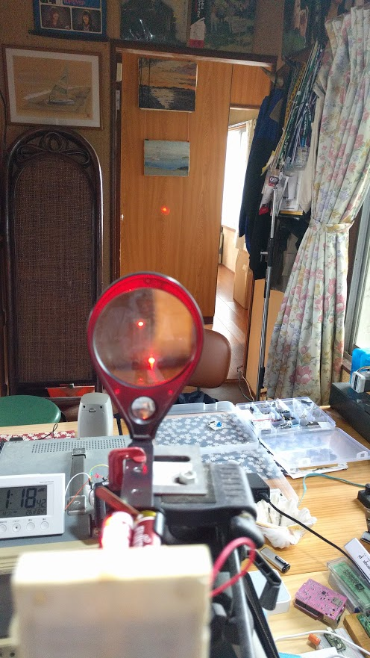
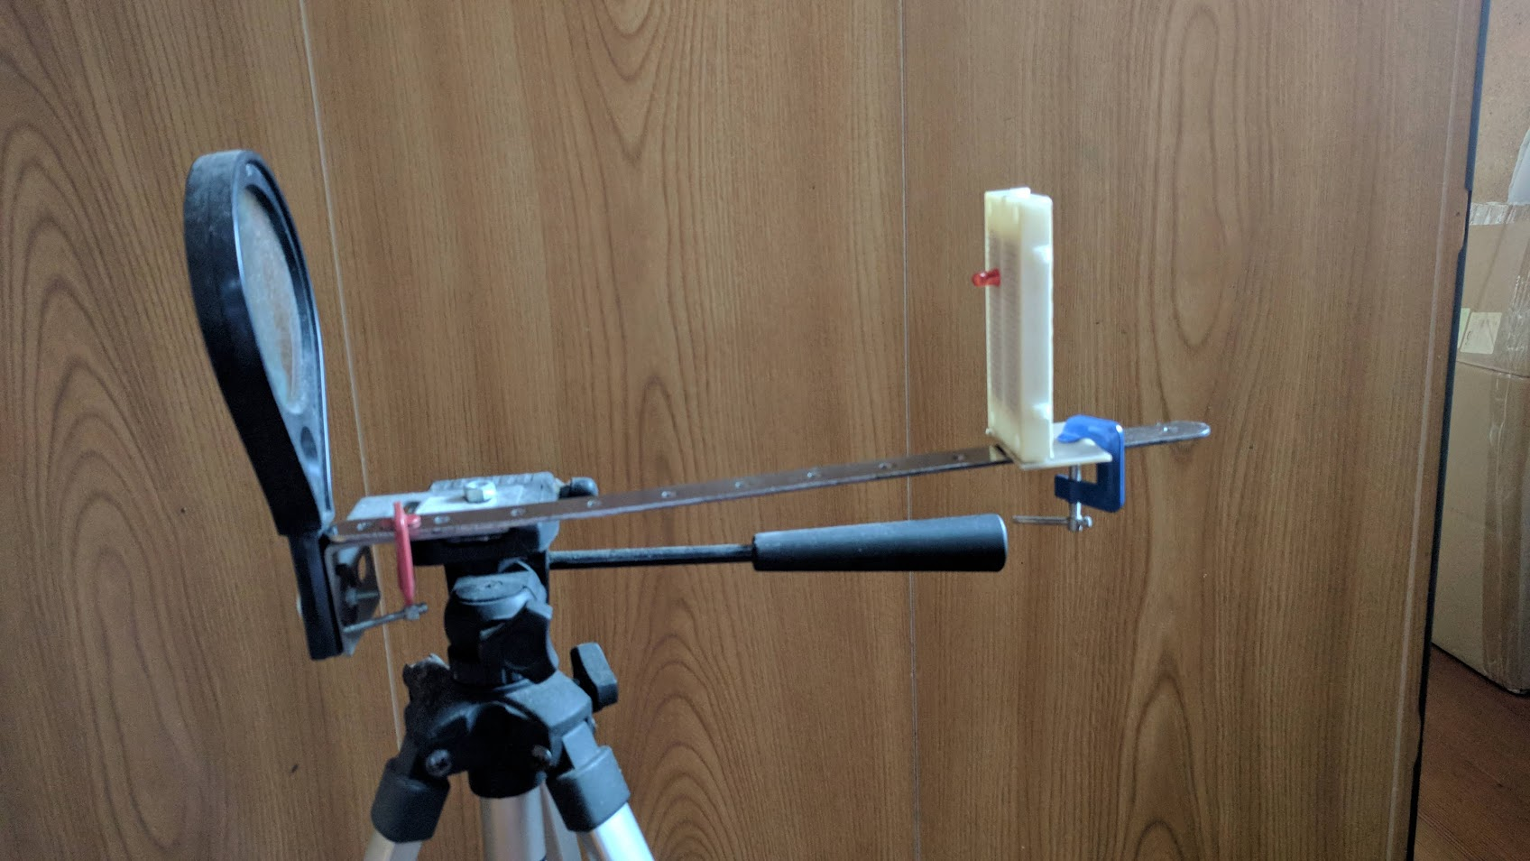
光 ロバチャン
（出所：ソニーCSL）

Slide 8
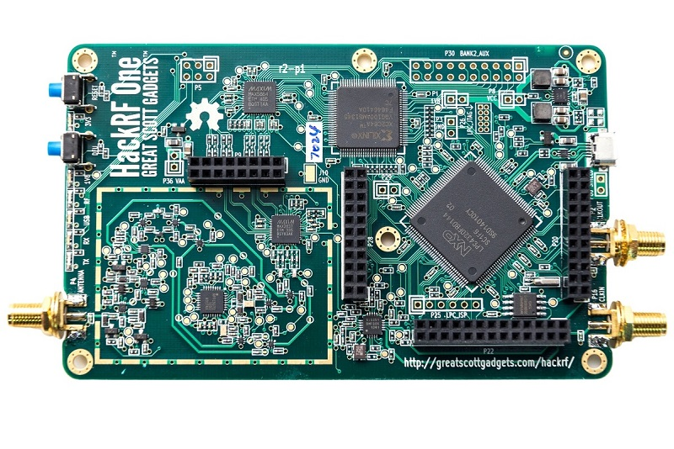
電波 ロバチャン

Slide 9
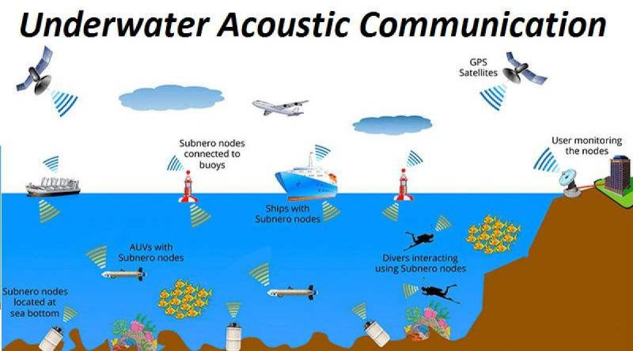
水中 ロバチャン

Slide 10
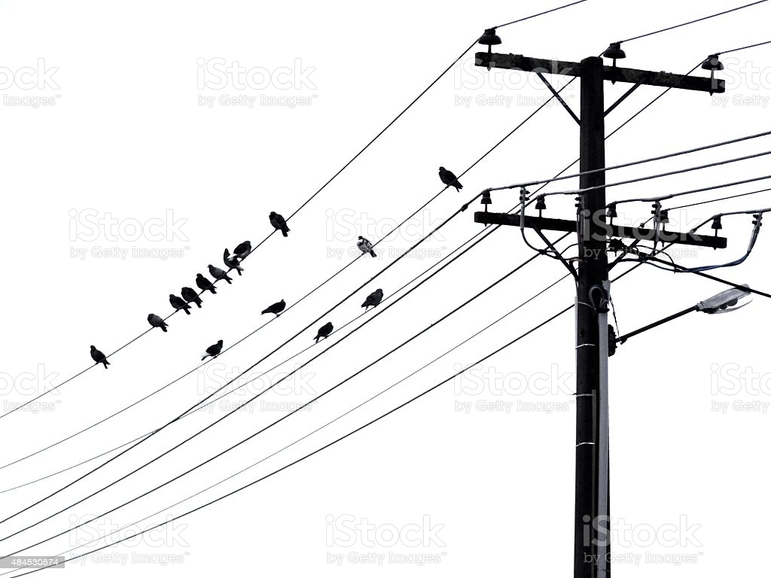
ワイヤー ロバチャン

Slide 11
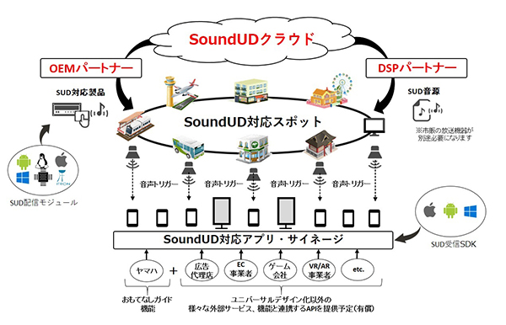
アコースティック ロバチャン
https://www.yamaha.com/ja/news_release/2018/18062801/

Slide 12
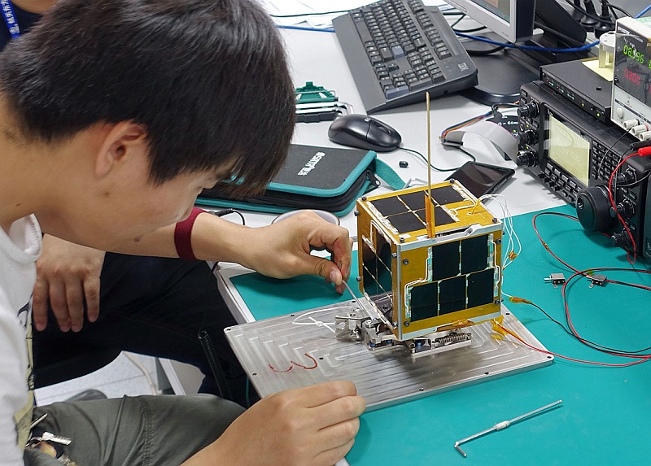
衛星 ロバチャン
https://www.dk3wn.info/wp/satelliten/xw-2e/

Slide 13
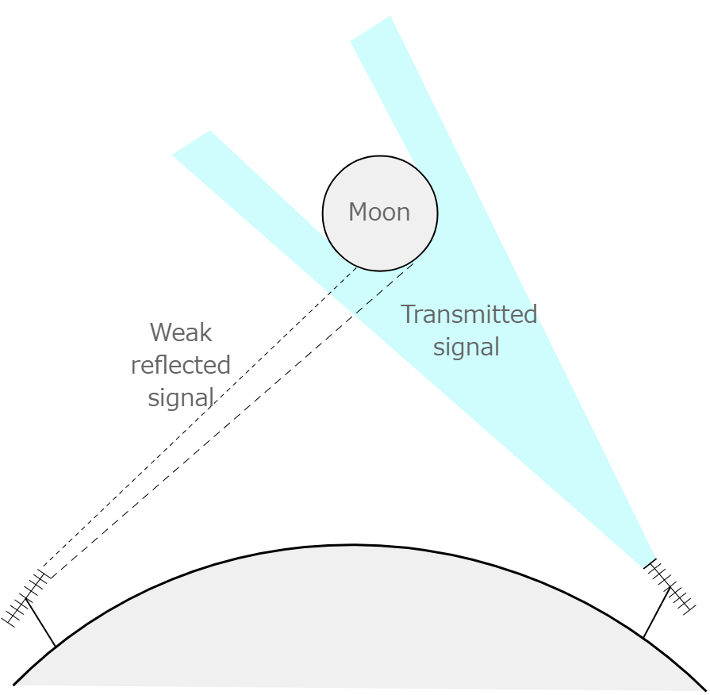
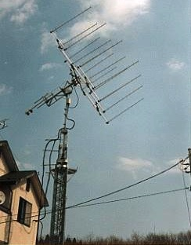
月面反射(EME)ロバチャン

Slide 14
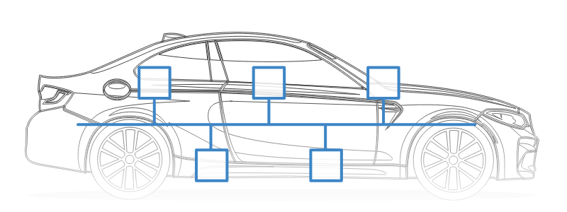
CAN BUS ロバチャン
https://www.csselectronics.com/pages/can-bus-simple-intro-tutorial

Slide 15
LSI ハッキング リバースエンジニアリング

Slide 16
ROS 攻防戦

Slide 17
企業での活用

Slide 18
コンテストへの協賛

Slide 19
まとめ

